Slide 1
Dizajnimi i rrjetës së [Qendrave tregtare] me Packet Tracer
Profesori: Blerim Rexha
Asistenti: Haxhi Lajqi
Punuan: Betim Thaçi
Çlirim Hodaj
Drinos Kukaj
Lënda: Rrjeta Kompjuterike

Slide 2
Përmbajtja:
Hyrje në Packet Tracer
Përshkrimi i projektit
IP Address
Subnet Mask
IP Adresimi statik dhe dinamik (DHCP)
Implementimi i HWIC-2T në Router
Routimi statik
Printeri
DNS dhe WEB serveri
Wireless Router
VLAN dhe SUB Interface
Përfundim

Slide 3
Hyrje në Packet Tracer
Packet Tracer mundëson simulimin, vizualizimin, autorizimin, aftësitë e vlerësimit,bashkëpunimin dhe lehtëson mësimdhënien dhe mësimin e koncepteve komplekse të teknologjisë.
Packet Tracer (PT) është një vegël dinamike dhe e fuqishme që paraqet protokollet e ndryshme që përdoren në rrjete, qoftë ato në modin real apo në modin e simulimit. Kjo përfshinë protokollet e shtresës së dytë siç është Ethernet-i, protokollet e shtresës së tretë siç janë IP, ICMP, dhe ARP, dhe protokollet e shtresës së katërt siç janë TCP dhe UDP.

Slide 4
Përshkrimi i projektit
Në këtë projekt është bërë krijimi dhe dizajnimi i rrjetës së qendrës tregtare (VIVA Fresh Store), e cila i ka të shpërndara degët e veta nëpër rajone të ndryshme në Kosovë. Me anë të ROUTER-ave këto degë komunikojnë ndërmjet vete, ndërsa degët me ndihmën e switchave komunikojnë brenda rrjetit të tyre.
Brenda degëve kemi implementuar Wireless ROUTER i cili mundëson lidhjen e pajisjeve wireless. Në degën kryesore bëjnë pjesë DNS Serveri (Domain Name System) dhe WEB Serveri.
Kemi shtuar edhe Printer, Kompjuter (PC), Laptop dhe Smart Phone nëpër degë.

Slide 5
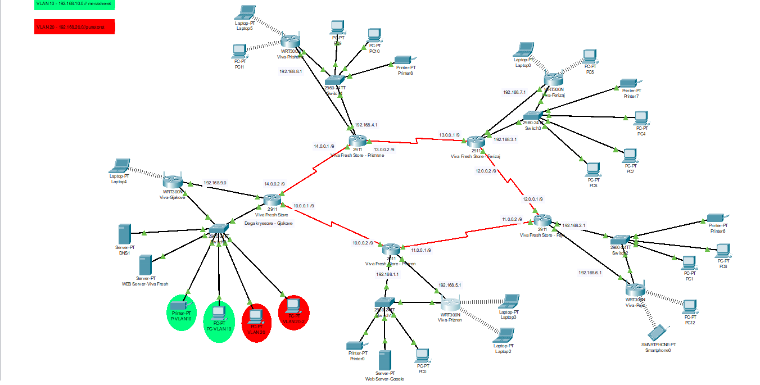
Rrjeta Kompjuterike e VIVA FRESH STORE

Slide 6
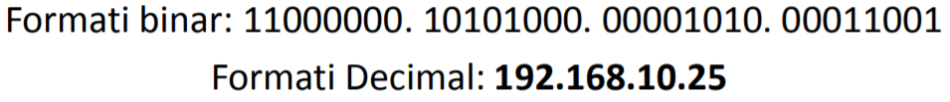
IP Address (Internet Protocol Address)
IP adresa është një adresë logjike e protokollit IP, e cila në versionin e 4 të saj (IPv4) paraqet një vlerë sekuenciale numerike 32 bitëshe apo 4 bajtëshe të shprehur me numra binarë 1 dhe 0.
Nyja lidhëse ndërjmet hostit ose routerit dhe lidhjes fizike quhet interface.
Teknikisht IP Adresa është e lidhur me një interface, më përpara se me një host ose router.

Slide 7
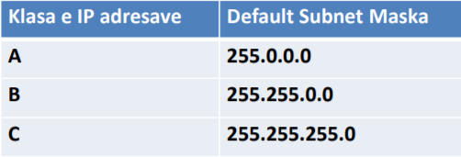
Subnet Mask (Subnetimi)
Subnet mask përcakton pjesën e IP adresës e cila është e rezervuar për rrjetë dhe për përdorim nga hostet.
Në IP adresën (223.1.1.0/24) koncepti (/24) i njohur si Subnet Mask përcakton që 24 bitat e parë nga 32 bitat e IP adresës definojnë subnet adresën. Kjo mund të paraqitet edhe si (255.255.255.0) e cila është një subnet mask standarde. Por, në projekt kemi përdorur subnet maska jo standarde. Janë përdorur subnetët - (255.255.255.128) [/25] dhe (255.128.0.0) [/9]

Slide 8
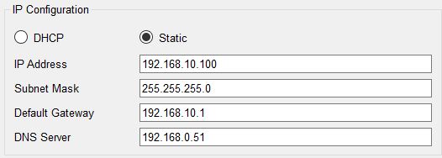
IP Adresimi statik dhe dinamik (DHCP)
IP Adresimi statik është një adresë e cila nuk ndryshon dhe konfigurohet manualisht për ndonjë pajisje. Ndërsa, IP Adresimi dinamik (DHCP) ndryshon me kalimin e kohës dhe adresimi bëhet në varësi të rrjetës në të cilën ndodhet pajisja.
Me komandat e mëposhtme i konfigurojmë në mënyrë automatike IP adresat brenda rrjetit të routerit, me ç’rast përjashtojmë 9 adresat e para të rrjetit të degës, si dhe krijojmë DHCP pool me emrin VivaFresh duke ja përcaktuar rrjetin, routerin dhe DNS serverin. Komandat janë ekzekutuar në Command Line Interface.
Router(config)# ip dhcp excluded-address 192.168.3.1 192.168.3.9
Router(config)#ip dhcp pool VivaFresh Router(dhcp-config) #network 192.168.3.0 255.255.255.128 Router(dhcp-config) #default-router 192.168.3.1 Router(dhcp-config) #dns-server 192.168.0.51

Slide 9
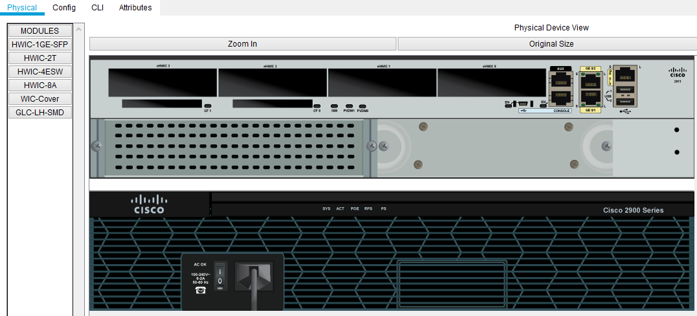
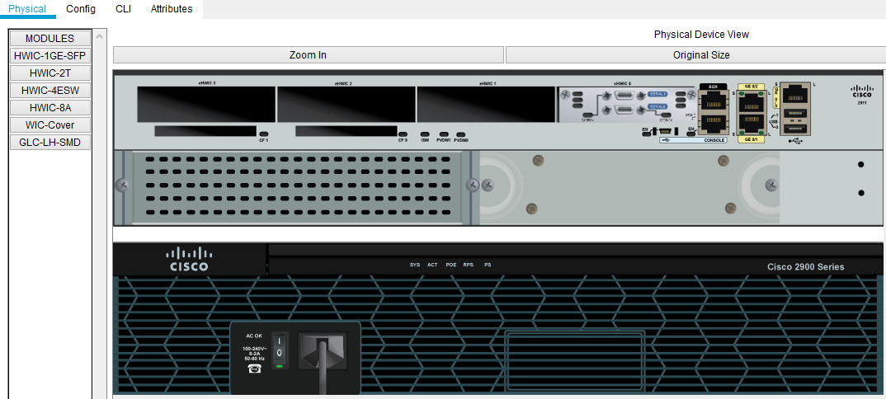
Implementimi i HWIC-2T në Router
Para se të lidhim ruterët e filialeve ndërmjet vete përmes lidhjeve Backbone duhet që së pari të implementojmë HWIC-2T (High Speed WAN Interface Card) në ruterë. HWIC-2T përmban dy porte : Serial 0/0/0 dhe Serial 0/0/1. Procedura bëhet sipas hapave në vijim:
1.Para implementimit të çdo pjese në pajisje, ajo pajisje duhet të jetë e fikur.
2.Në hapin e dytë marrim pjesën që dëshirojmë të integrojmë në router.
3.Pjesën e caktuar e vendosim në vendin përkatës në router.
4.Krejt në fund e ndezim routerin.
2
3
1
4

Slide 10
Routim-i Statik
Me anë të Routimit Statik kemi përcaktuar tabelat e routimit në router-ët e tërë rrjetës. Më poshtë janë paraqitur disa komanda që janë ekzekutuar në router permes Command Line Interface, ku në bazë të IP Adresave të destinacionit është percaktuar rruga e mëtutjeshme e paketave.
Komandat i takojnë një dege të rrjetës.
Router(config)#ip route 192.168.4.0 255.255.255.128 13.0.0.2
Router(config)#ip route 192.168.10.0 255.255.255.128 13.0.0.2
Router(config)#ip route 192.168.1.0 255.255.255.128 12.0.0.1
Router(config)#ip route 192.168.2.0 255.255.255.128 12.0.0.1
Router(config)#ip route 192.168.0.0 255.255.255.128 13.0.0.2
Router(config)#ip route 192.168.8.0 255.255.255.128 13.0.0.2
Router(config)#ip route 192.168.6.0 255.255.255.128 12.0.0.1
Router(config)#ip route 192.168.5.0 255.255.255.128 12.0.0.1
Router(config)#ip route 192.168.9.0 255.255.255.128 13.0.0.2
Router(config)#ip route 192.168.20.0 255.255.255.128 12.0.0.1

Slide 11
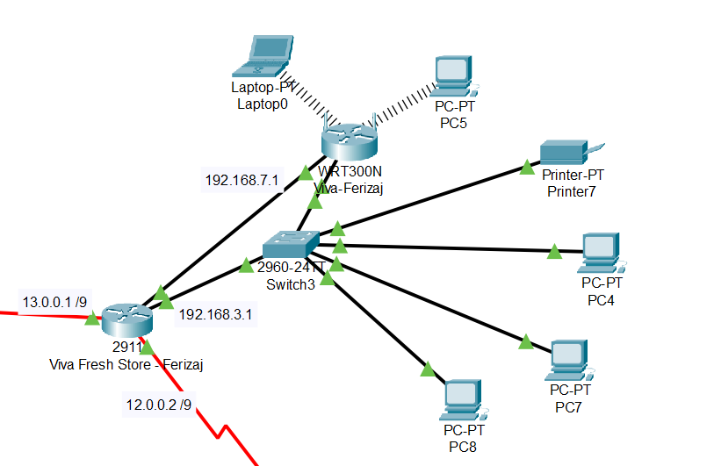
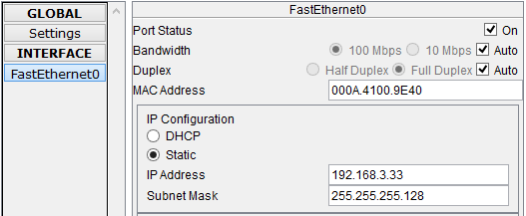
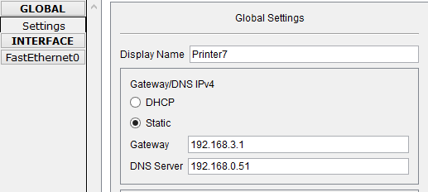
Printeri
Në foto shihet printeri në njërën prej degëve të rrjetës si dhe konfigurimet e IP adresave , subnet maskave , DNS serverit si dhe Gateway

Slide 12
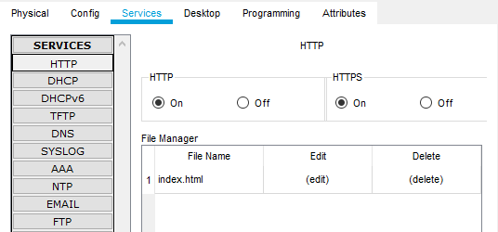
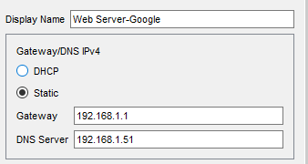
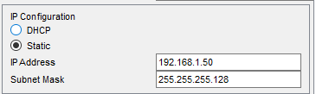
WEB serveri
    Web serveri është një pajisje harduerike e dedikuar për të ekzekutuar softuerët e nevojshëm për qellime të World Wide Web-it.
    Në detyrën që e kemi bërë i kemi konfiguruar dy web-servera, për qasje në dy web-site.
    Konfigurimi i këtij serveri dhe dizajnimi i faqës që përkrah është bërë si më poshtë:
Fig2. Konfigurimi i
DNS Serverit dhe
Gateway
Fig3. Konfigurimi i
IP Adreses dhe Subnet Maskes
se web-serverit
Fig1. Dizajnimi i faqes se web-serverit
Konfigurimi i web serverit tjetër është bërë njëjtë si në rastin e mësipërm

Slide 13
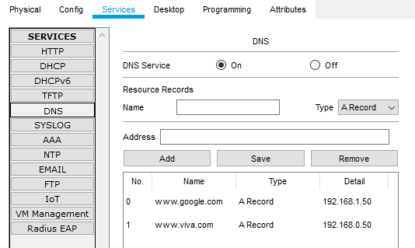
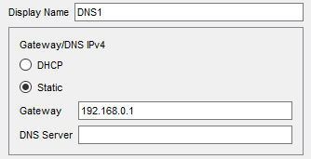
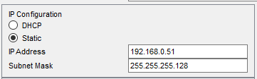
DNS Serveri
    Domain Name System – është server i cili i përkthen domain-ët e web-serverave në IP Adresat e tyre përkatëse. DNS është sistemi i kodimit të emrave të faqeve të internetit.
Fig2. Konfigurimi i
Gateway
Fig3. Konfigurimi i
IP Adreses dhe Subnet Maskes
se DNS-serverit
Fig1. Perkthimi I domainit te faqes ne IP adresa perkatese

Slide 14
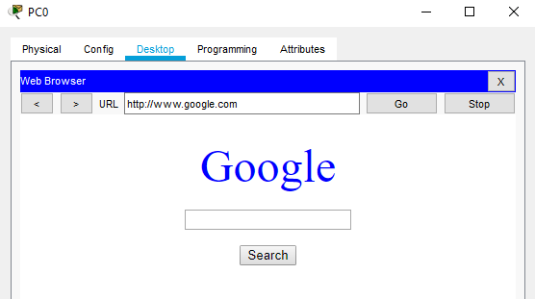

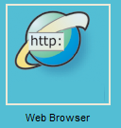
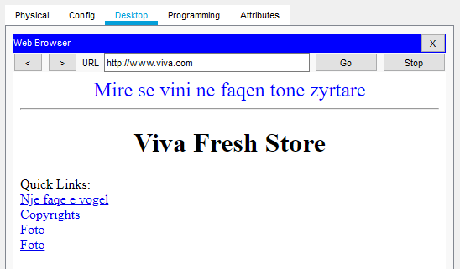
    Pas konfigurimit të sukseshëm të web-serverave dhe DNS-serverit përmes shfletimit në browser të kompjuterëve çasemi në faqe.

Slide 15
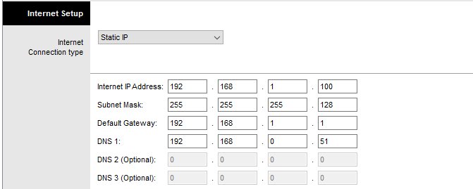
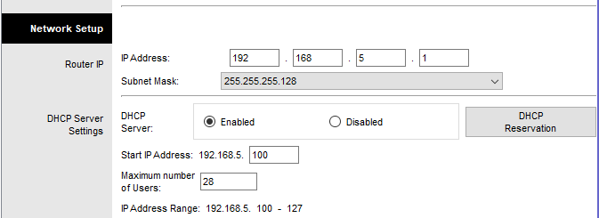
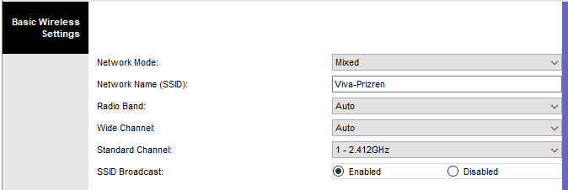
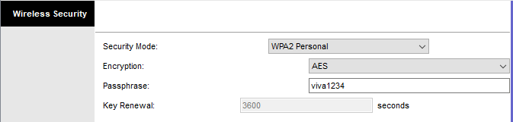
Wireless Router
Konfigurimi i Wireless Router është bërë me anë të GUI.
Paisjeve që lidhen në Wireless Router u ndahen IP-të përmes DHCP.

Slide 16
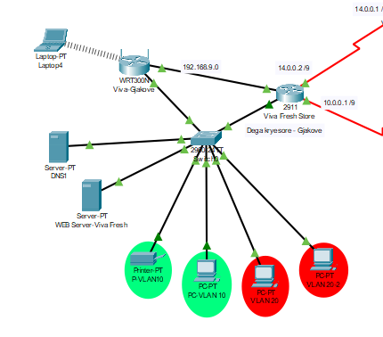
VLAN
VLAN mundëson grupimin, selektimin e pajisjeve brenda rrjetit LAN.
Komandat e mëposhtme janë ekzekutuar ne CLI
për implementimin e VLAN
Switch(config)#vlan 10
Switch(config-vlan)#name menaxheret
Switch(config-vlan)#vlan 20
Switch(config-vlan)#name punetoret
Switch(config)#interface GigabitEthernet0/1
Switch(config-if)#switchport mode trunk
Switch(config-if)#switchport trunk allowed vlan 1,10,20

Slide 17
VLAN
Ndryshimi i portit te çasjes se interface nga VLAN 1 – by default ne VLAN specifik.
interface FastEthernet0/2
switchport access vlan 10
switchport mode access
!
interface FastEthernet0/3
switchport access vlan 20
switchport mode access
!
interface FastEthernet0/4
switchport access vlan 10
switchport mode access
!
interface FastEthernet0/9
switchport access vlan 20
switchport mode access

Slide 18
SUB Interface
Komunikimi i VLAN-ëve është mundësuar duke përdorur Sub-Interface-ët.
Router(config)#interface GigabitEthernet0/0.10
Router(config-subif)#encapsulation dot1Q 10
Router(config-subif)#ip address 192.168.10.1 255.255.255.0
Router(config)#interface GigabitEthernet0/0.20
Router(config-subif)#encapsulation dot1Q 20
Router(config-subif)#ip address 192.168.20.1 255.255.255.0

Slide 19
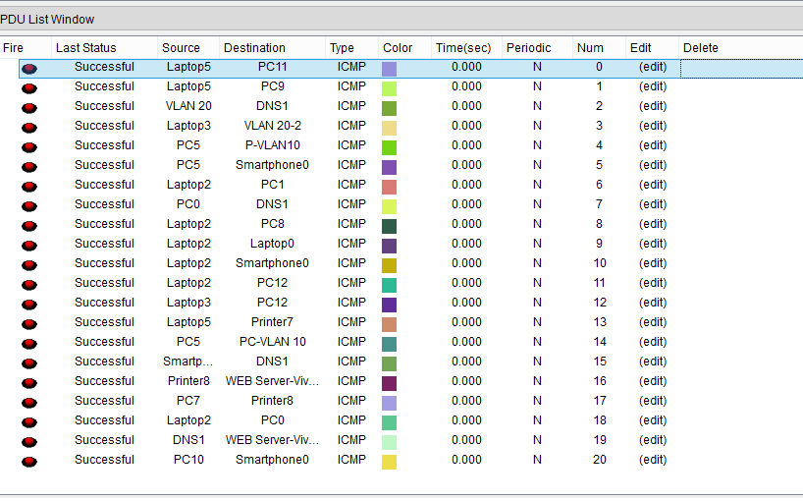
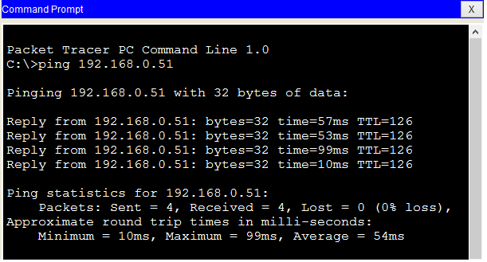
Pamje nga komunikimi i suksesshëm i pajisjeve të rrjetës.

Slide 20
PËRFUNDIMI
Si përfundim ne kemi fituar njohuri rreth përdorimit të CISCO Packet Tracer duke implementuar një rrjetë kompjuterike e cila është e përbërë nga Routerë, Switch, PC, Laptopë, Smart Devices etc.
Projekti plotëson të gjitha kriteret e kërkuara që janë kërkuar në detyrë.

Slide 21
JU FALEMINDERIT!

